Slide 1
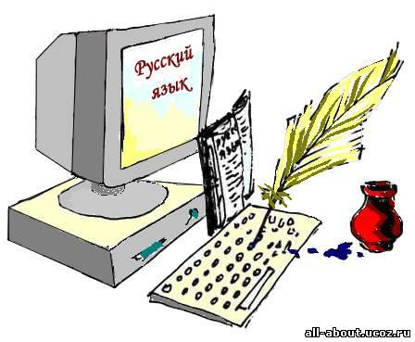
Понятие об имени числительном

Slide 2
1. Сколько тебе лет?
2. В каком классе ты учишься?
3. Сколько в кабинете парт?
4. За какой партой ты сидишь?
5. Назови любое число до 10.

Slide 3
Имя числительное I. Общее значение
Обозначает число, количество предметов и их порядок при счете, отвечает на вопросы сколько? который? (какой?)

Slide 4
числительные
Обозначают количество
СКОЛЬКО?
Обозначают
порядок при счете
КАКОЙ?
КОТОРЫЙ?
количественные
порядковые

Slide 5
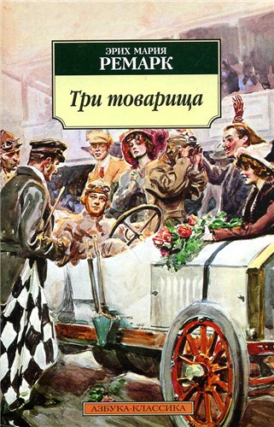
Вспомните и запишите как можно больше названий литературных произведений, в которых есть имена числительные

Slide 6
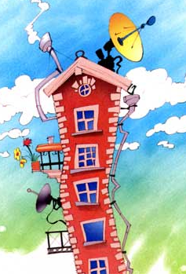
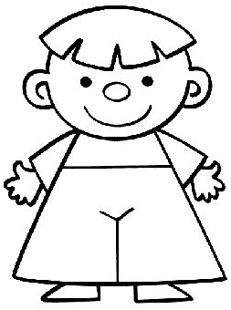
Определите часть речи
Пятый этаж
Пятиэтажный дом
Пять этажей
Пятерка
Пятилетний малыш

Slide 7
Выпишите в три колонки числительные, которые обозначают: 1)число; 2)количество предметов; 3)порядок предметов по счету
В трех тетрадях.
Семь книг.
Десятью минутами позже
Пять и восемь будет тринадцать.
К восьми прибавьте два.
Сложите шестьдесят и один.
Четвертую тарелку.
Первого сентября.

Slide 8
Определи синтаксическую роль числительных
Три девицы под окном пряли поздно вечерком…
Первый луч солнца пробился в окно.
Доброе дело три века живет.

Slide 9
Реши ребус
Прежде чем вся 7я о5 сядет за 100л, пре2рительно вы3 клеенку.

Slide 10
Это интересно
Древнерусские имена давались не по
святцам, а по порядку появления на свет детей. Первыми именами стали числительные. И если в крестьянской семье было семеро детей, то их могли назвать так: Первуш, Второк, Третьяк, Четвертак, Пяток, Шесток, Семый.
К этим именам добавлялись еще и клички, например: Ждан Первуш (то есть желанный первенец), Неждан Семый (то есть нежеланный седьмой ребенок), Крикун Пяток, Егоза Шесток, Пузан Четвертак, Веселка Третьяк.
Эти имена числительные впоследствии стали фамилиями.

Slide 11
Простые, сложные
и составные
числительные

Slide 12
числительные
Шесть
Восьмой
Сотый
Сорок
Шестнадцать
Восемьдесят
Пятьсот
Двенадцатый
Сто пять
Шестьдесят два
Четыреста тридцать первый
простые
сложные
составные

Slide 13
Укажи вид числительных по строению
(простые, сложные, составные)
Пятнадцать, семь, сто шестнадцать, восемнадцатый, одиннадцать, шестьсот, семидесятый, девяносто шестой, семьсот сорок один, триста двадцать, четвертый, девятьсот девяносто девять тысяч

Slide 14
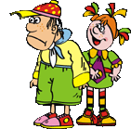
Цифрами записаны количественные числительные. Укажите строчку, в которой все числительные являются простыми
восемь
а) 19, 15, 1000
б) 8, 1000, 100, 1
в) 19999, 300, 4, 17
г) 3, 29, 18, 41
тысяча
сто
один

Slide 15
В словарь!
Одиннадцать
Миллион
Миллиард

Slide 16
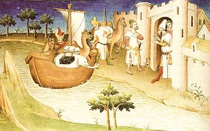
Из истории числительного миллион
В 1271 г. венецианский купец Марко Поло отправился в далекий и загадочный Китай. Путь в Китай лежал через многие страны. Вернувшись домой почти через четверть века, он не переставал восторгаться увиденными чудесами. В его речи то и дело слышалось: «Миллионе... миллионе». Слово «mille» («тысяча») было известно еще в Древнем
Риме. Словечко «миллионе», которым отважный путешественник
называл тысячу тысяч,
прочно пристало к Марко
Поло. Современники прозвали его Марко Миллионе.
Марко Поло в Китае

Slide 17
Мягкий знак в числительных
Ь пишется
Ь не пишется
На конце числительных
от 5 до 20
и в числительном 30
в середине числительных
15, 16, 17, 18, 19
В середине числительных
от 50 до 80
и от 500 до 900

